Slide 1
Conhecimento e Raciocínio
Aula 2
Sistemas Periciais
2.3 Motor de Inferência
Viriato A.P. Marinho Marques
DEIS - ISEC
2010 / 2011

Slide 2
4.1 Inferência com Regras
4.1 Inferência com Regras
A estratégia de inferência mais comum nos SP é o modus ponens (MP):
  P
  P→Q
  Q
Como se pode verificar, o MP não é mais que uma formalização das regas IF...THEN de que temos vindo a falar.
modus ponens Está a chover
Se chover levo o guarda-chuva
Então, levo o guarda-chuva.
As responsabilidades do Motor de Inferência são:
  Determinar como iniciar o processo de inferência
  Qual a regra a disparar a cada momento e escolher entre várias que se encontrem simultaneamente activadas
  Conduzir todo o processo de inferência: como chegar à solução ?

Slide 3

4.2 Regras e Pesquisa da Solução
4.2 Regras e Modos de Pesquisa da Solução
A função de um SP é, em última análise, procurar a solução de um dado problema. Esta pesquisa pode ser realizada de duas formas básicas:
  Forward Chaining: Mais apropriada a tarefas tais como a selecção de um produto.
  Esta é a forma de inferência no CLIPS por defeito, mas pode ser alterada com programação adicional.
  CLIPS Selecção de Vinhos _ForwardBackward_Clips\DEMO_wine.txt
  EXSYS Selecção de Câmara ExSysCamCorder_Demo\camcorder.HTML
  Backward Chaining: Mais apropriada a tarefas do tipo diagnóstico. Esta é a forma de inferência por defeito no EXSYS, mas pode ser alterada regra a regra ou globalmente, através de especificações feitas nos COMMAND BLOCKS.
  EXSYS Lâmpada avariada _ForwardBackward_Exys\bulb.HTML
  CLIPS Classificação de animal _ForwardBackward_Clips\DEMO_animal.txt
Em que diferem estas formas de inferência ?

Slide 4
4.2 Modos de Pesquisa da Solução
Forward Chaining ou Data Driven
A) Suponhamos que pretendemos ir de Lisboa para Tóquio. Uma hipótese consiste em começar por procurar todos os voos que partem de Lisboa. Depois seguir o seu percurso pelas várias cidades e finalmente seleccionar apenas os que chegam a Tóquio.
B) Suponhamos que pretendemos escolher um carro. Podemos fornecer inicialmente algumas características pretendidas. Estes dados, juntamente com outros a indicar, permitem estreitar o leque de opções e chegar a uma pequena lista de propostas finais.
Backward Chaining ou Goal Driven
A) Suponhamos que pretendemos ir de Lisboa para Tóquio de avião. Outra hipótese consiste em começar por procurar todos os voos que chegam a Tóquio. Depois seguir o percurso inverso e finalmente seleccionar apenas os que partem de Lisboa.
B) Suponhamos que um carro não pega. Quais as causas possíveis? Elas podem ser conhecidas progredindo "para trás", isto é, da consequência para as diversas causas possíveis. Exemplo de uma regra possível neste caso: SE o carro não tem gasolina ENTÃO o carro não pega. Comunica-se ao sistema que o carro não pega. Em backward chaining ele tentará saber se o carro tem ou não gasolina (perguntando-o ao operador) para provar que o objectivo não pega se deve a esse facto.

Slide 5
4.2 Modos de Pesquisa da Solução
Combinando Forward e Backward Chaining
Estas formas de inferência podem ser combinadas (no ExSys podem ser estabelecidas para uma regra ou grupos de regras). O interesse disto depende do tipo de problema:
Exemplo
Suponhamos que um perito de investigação criminal pretende encontrar um fugitivo Z:
  Da última vez que foi visto apanhava um avião em Buenos Aires
  Só fala inglês e alemão mas prefere alemão
  Sofre de uma doença que obriga a cuidados médicos regulares
  Detesta grandes cidades, multidões e tráfego
  É jogador habitual especialmente de corridas de cavalos
Baseado nestes factos, o investigador conclui que Z abandonará a Argentina e seguirá para uma pequena localidade onde exista uma comunidade alemã: → Paraguai. Até aqui usou forward chaining porque partiu de factos e foi restringindo as localidades (conclusões) possíveis.
Passa agora para backward chaining: o goal é "uma pequena localidade no Paraguai que tenha cuidados médicos e esteja perto de uma pista de cavalos". A localidade A tem? A localidade B tem? etc. Quando encontrar uma nestas condições, tem uma possível solução.

Slide 6
4.2.1 Backward Chaining
4.2.1 Backward Chaining
É uma abordagem goal-driven (guiada por objectivo):
  Inicia-se com um ou vários goals que se pretendem provar Verdadeiros ou Falsos
    Toma o primeiro goal
    Procura uma regra que tenha como conclusão o goal em consideração
    Observa a premissa desta regra e verifica se a pode satisfazer:
      Para isso poderá ter de tomar como goal actual a premissa agora observada e procurar regras que a tenham como conclusão
      Este processo continua até que consegue concluir, eventualmente através de factos novos fornecidos durante o processo de inferência, que o goal inicial pode ser provado ou não pode ser provado:
        No primeiro caso passa ao goal seguinte (se existir mais do que um) e procura uma regra que tenha como conclusão este novo goal
        No segundo caso procura outra regra que tenha como conclusão o goal inicial
    Repete o processo

Slide 7
4.2.1 Backward Chaining
Exemplo
Pretendemos decidir se vamos investir em acções da IBM:
Variáveis:
  A=Ter $10.000
  B=22<Idade<30
  C=Educação nível médio
  D=Rendimento> $40.000
  E=Investir em seguros
  F=Investir em acções
  G=Investir em acções da IBM
1. Todas as variáveis são booleanas, i.e. valor=T/F
2. A e B são conhecidas, a priori, como tendo o valor T
Regras:
R1: If A and C then E
R2: If D and C then F
R3: If B and E then F
R4: If B then C
R5: If F then G
Backward Chaining
Condições Iniciais
  O goal é conhecer G como verdadeiro ou falso
  A única regra de conclusão G é R5 (se houvesse várias o motor escolheria uma)

Slide 8
4.2.1 Backward Chaining
Regras:
R1: If A and C then E
R2: If D and C then F
R3: If B and E then F
R4: If B then C
R5: If F then G
Backward Chaining
Passo 1
  Verificar se G está na lista de factos iniciais. Não está.
Passo 2
  Analisar a premissa de R5: é F que não é conhecido
  Tomar F como goal actual
Passo 3
  Procurar regras de conclusão F. Há duas: R2 e R3.
  Escolher uma arbitrariamente: R2
Passo 4
  Analisar a premissa de R2. A premissa é D e C que não são conhecidos
  Tomar arbitrariamente D como goal actual
Passo 5
  Procurar as regras de conclusão D. Não há nenhuma.
  Pedir D ao utilizador ?
  Não: como no Passo 3 se escolheu arbitrariamente R2, faz-se backtracking até este passo e escolhe-se agora R3 (normalmente os pedidos de informação ao utilizador só são feitos em última instância)
NOTA: não vale a pena considerar C em vez de D porque a premissa é um AND e portanto sem se saber D, C também não interessa...

Slide 9
4.2.1 Backward Chaining
Regras:
R1: If A and C then E
R2: If D and C then F
R3: If B and E then F
R4: If B then C
R5: If F then G
Passo 6
  Analisar a premissa de R3. A premissa é B (conhecido=True e E (not yet known)
  Tomar E como goal actual
Passo 7
  Procurar regras de conclusão E. Há apenas uma: R1.
Passo 8
  Analisar a premissa de R1: é A (conhecido=True) e C que não é conhecido
  Tomar C como goal actual
Passo 9
  Procurar regras de conclusão C. Há apenas uma: R4.
Passo 10
  Analisar a premissa de R4: é B (conhecido=True)
Passo 11
  R4: Como B=True então C=True; R1: Como A e C=True então E=True; R3: Como B e E=True, então F=True; R5: Como F=True, então G=True
Conclusão: Este investidor ($10.000, 22<idade<30) deve comprar acções da IBM

Slide 10
4.2.2 Forward Chaining
4.2.2 Forward Chaining
É uma abordagem data-driven (guiada por dados, factos "inicias"):
  O SP analisa as premissas das regras procurando os factos que as tornariam verdadeiras
  Se uma premissa for verdadeira a conclusão da regra é verdadeira e o SP dispara as regras que (eventualmente) estavam na dependência desta conclusão
Regras:
R1: If A and C then E
R2: If D and C then F
R3: If B and E then F
R4: If B then C
R5: If F then G
Forward Chaining
Passo 0
  Como se sabe que A=B=True, procurar regras que contenham um destes factos na sua premissa
  Escolher A aleatoriamente
  A regra que contém A na premissa é R1
A e B são conhecidos, a priori, como True

Slide 11
4.2.2 Forward Chaining
Regras:
R1: If A and C then E
R2: If D and C then F
R3: If B and E then F
R4: If B then C
R5: If F then G
Passo 1
  Provar a conclusão de R1: implica conhecer C
  C não figura na lista de factos iniciais
Passo2
  Procurar uma regra que tenha como conclusão C
  É a regra R4
Passo 3
  Verificar a premissa de R4: é B
  Procurar B nos factos iniciais: é conhecido a True
  Disparar R4: C é asserido como True
Passo 4
  R1 dispara e E é asserido como True
Passo 5
  Procurar regras em que E figure na premissa
  Existe a regra R3
Passo 6
  Ver premissa de R3: como B=E=True, R3 dispara
  F é asserido a True
Passo 7
  Procurar regras com F na premissa
  É a regra R5
Passo 8
  Ver premissa de R5: contém apenas F
  Como F=True, R5 dispara e G é asserido a True

Slide 12
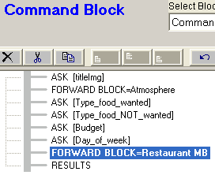
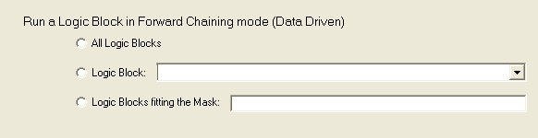
4.2.3 Mixed (forward+backward)
4.2.3 Mixed Chaining
É possível misturar os dois tipos de inferência (p.e. o ExSys permite especificar o tipo a utilizar regra a regra ou por bloco). Neste caso o disparo das regras faz-se conjugando os métodos anteriores.
The CORVID Inference Engine also supports another way to run the Inference Engine - forward chaining. Forward chaining is data driven, rather than goal driven.
Running the Inference Engine in this mode is done when there is a body of data already available and you just want to use the logic in the rules to analyze it. In this case the rules are tested sequentially to see what conclusions result. Forward chaining is somewhat faster for some problems, but the questions are not as focused and it is not as good an emulation of a session with a human expert.

Slide 13
4.2.3 Mixed (forward+backward)
4.2.3.1 Mixed Chaining - Prioridade ao Backward
Usar Backward Mode
R1: If F and H then K
R2: If E and A then K
R3: If E and B then H
Usar em Forward Mode
R4: If A and G then B
R5: If B and D then H
R6: If G and D then E
R7: If A and B then D
R8: If A and C then G
Condições
Goal = K
A e C são inicialmente conhecidos
Factos / Goals
AC / K
AC / F H
AC / F EB
ACG / FEB
0. Condições Iniciais
Procurar uma regra backward de conclusão K. A primeira é R1
Ver premissa: é F e H
Procurar uma regra backward de conclusão F ou H. Apenas R3
Ver premissa: é E e B
Procurar regra backward de conclusão E ou B. Não há. Passar às regras de Forward Chaining
Factos actuais: apenas A e C. Procurar regra forward de premissa A ou C ou ambos: é R8
Disparar R8: conclui G
Procurar regra forward de premissa A, C, G ou combinações destes. É R4

Slide 14
4.2.3 Mixed (forward+backward)
Usar Backward Mode
R1: If F and H then K
R2: If E and A then K
R3: If E and B then H
Usar em Forward Mode
R4: If A and G then B
R5: If B and D then H
R6: If G and D then E
R7: If A and B then D
R8: If A and C then G
Condições
Goal = K
A e C são inicialmente conhecidos
= já disparou
Factos / Goals
ACGB / FEB
ACGBD / FE
ACGBDHE / FE
Disparar R4: conclui B (a conclusão B permite retirá-lo da lista de goals e passá-lo para a lista de factos)
Procurar regra forward de premissa A, C, G, B ou combinações destes factos. É R7
Disparar R7: conclui D
Procurar regra forward de premissa A, C, G, B, D ou combinações destes factos. Há R5 e R6.
Disparar R5 e R6: conclui H e E (remover E da lista de goals)
Todas as regras forward foram disparadas e o goal F ainda não foi atingido: retornar às regras backward e dispará-las em forward

Slide 15
4.2.3 Mixed (forward+backward)
Usar Backward Mode
R1: If F and H then K
R2: If E and A then K
R3: If E and B then H
Usar em Forward Mode
R4: If A and G then B
R5: If B and D then H
R6: If G and D then E
R7: If A and B then D
R8: If A and C then G
Condições
Goal = K
A e C são inicialmente conhecidos
= já disparou
Factos / Goals
ACGBDHE / F
ACGBDHEK / F
Procurar regra backward de premissa A, C, G, B, D, H, E ou combinações destes factos: há duas, R2 e R3
Disparar R2: conclui K que é o goal: objectivo atingido.
4.2.3.1 Mixed Chaining - Prioridade ao Forward
O exemplo anterior também pode ser resolvido dando prioridade ao forward chaining.
Vamos considerar as mesmas regras e condições iniciais.

Slide 16
4.2.3 Mixed (forward+backward)
Usar Backward Mode
R1: If F and H then K
R2: If E and A then K
R3: If E and B then H
Usar em Forward Mode
R4: If A and G then B
R5: If B and D then H
R6: If G and D then E
R7: If A and B then D
R8: If A and C then G
Condições
Goal = K
A e C são inicialmente conhecidos
Factos / Goals
AC / K
ACG / K
ACGB / K
ACGBD / K
ACGBDH / K
ACGBDHE / K
ACGBDHEK
0. Condições Iniciais
De R8 infere-se G
De R4 infere-se B
De R7 infere-se D
De R5 infere-se H
De R6 infere-se E
Não há mais regras forward e K não foi atingido. Tentar backward chaining
Procurar regra de conclusão K: há duas, R1 e R2
Ver premissa de R1: é F e H, nada se pode concluir
Ver premissa de R2: é E e A. Disparar R2, infere-se K

Slide 17
4.2.4 Árvores de Inferência
4.2.4 Árvores de Inferência
Uma Árvore de inferência (Inference Tree ou Goal Tree) é um esquema do processo de inferência:
  A raiz representa o objectivo (goal) e fica no topo
  Os nós são dos tipos AND e OR (AND/OR tree)
G
R5
F
OR
Regras:
R1: If A and C then E
R2: If D and C then F
R3: If B and E then F
R4: If B then C
R5: If F then G
R2
R3
C&D
B&E
Note-se a representação do OR: De C&D OU de B&E infere-se F (se se usasse F em vez de C&D “não faria sentido” o nó OR)
AND
AND
E
R1
Uma Árvore de Inferência pode ter de representar a mesma regra mais que uma vez (R4 neste exemplo): basta que a sua conclusão figure na premissa de mais que uma regra.
C
R4
AND
Facto
R4
D
B
B
A
C
B
Facto
Facto
Facto
Facto

Slide 18
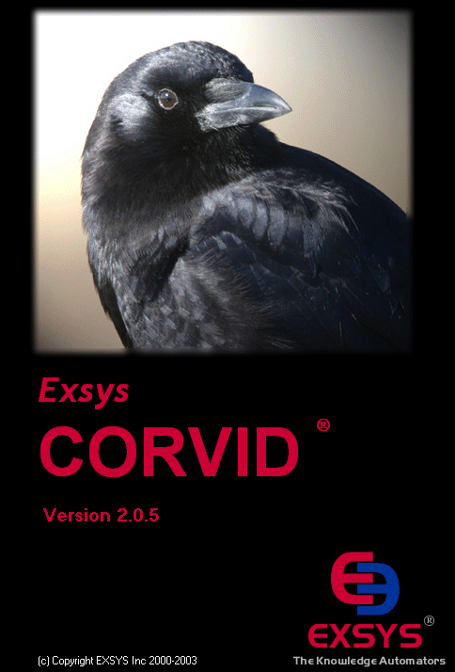
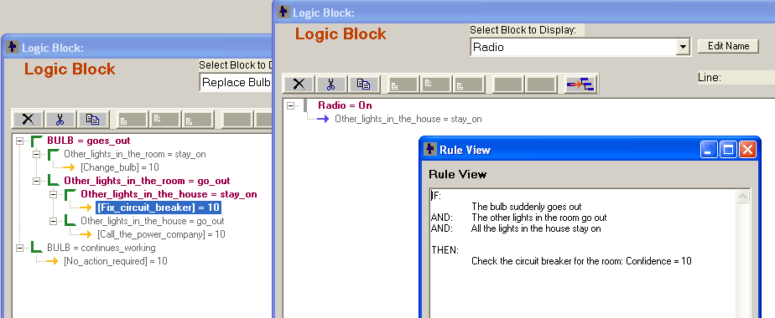
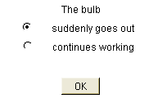
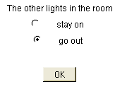
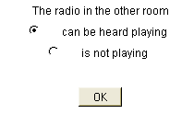

4.2.4 Árvores de Inferência
1º facto
2º facto
Inicialmente há 4 goals
3º facto:
É a conclusão da regra Radio=On::O estado do rádio é pedido
3º goal=False
2º goal=True
4º goal=False
1º goal=False

Slide 19
4.2.5 Why e How
4.2.5 Explicação e Justificação: Why e How
As árvores de inferência proporcionam um suporte às questões Why e How que os utilizadores podem pôr aos SP:
  How: Usa-se quando o SP chega a uma conclusão e se pretende saber como ele a atingiu; portanto, basta seguir os caminhos da árvore que conduzem àquela conclusão e ir mostrando as conclusões intermédias
  Why: Usa-se quando o utilizador quer saber porque é que o SP pede uma determinada informação (em backward chaining); portanto, basta identificar o objectivo (goal) para o qual esta informação é necessária, e mostrar as conclusões intermédias até à conclusão em consideração.
Exemplo:
The .HOW property will output a full explanation of how the value for a variable was set. This is the same explanation that is set to the end of the Trace file. This text can be used in result screen to explain how conclusions were reached.

Slide 20
4.4 Outros tipos de Inferência
4.4.1 Inferência com Frames
A inferência com frames baseia-se essencialmente em verificações dos valores contidos nos slots com consequente selecção ou exclusão de instâncias que verificam ou não condições expressas por regras.
Mais informação: A Guide to Expert Systems, Watterman
Dec Support Systems and Int.Systems, Efraim & Aronson
4.4.2 Inferência com Modelos (MBR - Model Based Reasoning)
Os modelos representam conhecimento acerca da estrutura e comportamento de um dado domínio. p.e. equipamento complexo.
São uma forma de representação de conhecimento profundo (deep knowledge)
As inferências são feitas de raiz, como se um técnico consultasse os manuais para compreender o que se passa em vez de simplesmente associar sintomas e causas através da sua experiência
Normalmente incorporam simulação do domínio

Slide 21
4.4.2 Inferência com Modelos
Problemas
  Exigem conhecimento detalhado e complexo nem sempre disponível
  Implementação mais difícil (justificável consoante o caso)
  Teoricamente, um SP com conhecimento base de electrónica capaz de solucionar problemas de um dado computador, será capaz de os solucionar em qualquer um...mas na prática isto é obviamente difícil
Exemplos
Na NASA um SP de (Fulton & Pepe, 1990) está ligado a uma série de sensores. Os sinais são processados por um programa de simulação que prevê as saídas. Os resultados são comparados com os de outros sensores. Se dentro da tolerância, nada é feito; senão são tomadas medidas para prevenir situações potencialmente perigosas.
O CASEY é um SP CBR de diagnóstico de doenças do coração. Incorpora o Heart Failure Program que modeliza relações causa → sintomas de modo a adaptar (se possível) síndromas "novos" a conjuntos de evidências já conhecidas do SP.
O PATDEX é um SP CBR de diagnóstico de falhas em sistemas complexos (Richter, 1991). Encontra-se integrado no sistema MOLTKE que lhe proporciona conhecimento causal.

Slide 22
4.4.2 Inferência com Modelos
Tipos de Modelos
Basicamente usam-se 2 tipos de modelos:
  Modelos Matemáticos: um modelo puramente matemático do domínio. P.e. simular o andamento de um relógio com base nas características do maquinismo
  Modelos de componentes: compostos por elementos interligados entre si que simulam o comportamento do sistema. Quando um componente altera o seu estado interno, propaga-o aos que dele dependem.
Naturalmente que existem outras hipóteses: veja-se p.e. o Heart Failure Program usado no CASEY.

Slide 23
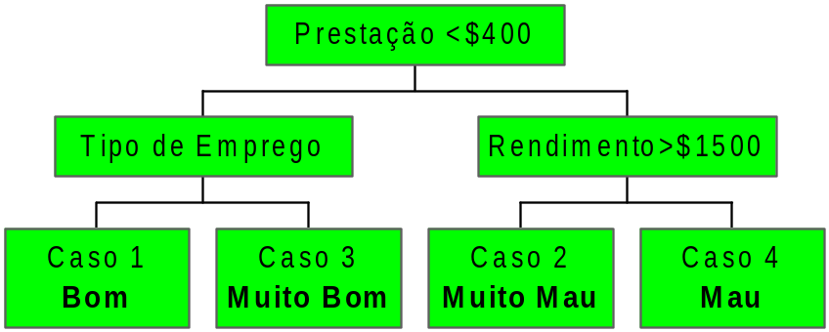
4.5 Árvores de Decisão
4.5 Árvore de Decisão
(Introduzimos aqui as Árvores de Decisão essencialmente para mostrar a representação das inferências utilizada pela Attar Software no seu xPertRule KB. Este assunto será de novo abordado nas secções referentes a Indução)
  Uma Árvore de Decisão (Decision Tree) recebe como entrada um objecto ou situação descrito por um conjunto de propriedades e produz uma saída do tipo Yes / No.
  Cada nó da árvore corresponde a um teste acerca do valor de uma propriedade
  Cada ramo é etiquetado com o valor desse teste
  As folhas representam um valor Booleano
Empréstimo Bancário:
Atributos: prestação, tipo de emprego, rendimento
Resultado: Empréstimo Bom...Mau de valor Yes / No

Slide 24

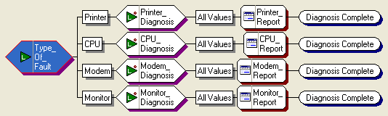
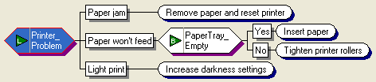
4.5 Árvores de Decisão
As árvores de decisão podem ser automaticamente geradas por algoritmos próprios (p.e. ID3) a partir de exemplos. Esses exemplos não são mais do que relatos de ocorrências, descrições de factos passados, ou seja, casos.
O Attar xPertRule Knowledeg Builder pode fazer exactamente isto (a Attar possui também o Miner,uma ferramenta mais completa para Data-Mining) apresentando o resultado numa árvore de decisão que pode ser lida, também, como nada mais que uma sequência de regras (semelhante a uma Árvore de inferência). Veja-se o seguinte exemplo de um SP para diagnóstico de falhas em PCs:
1
2
3
4
1 - Printer

Slide 25
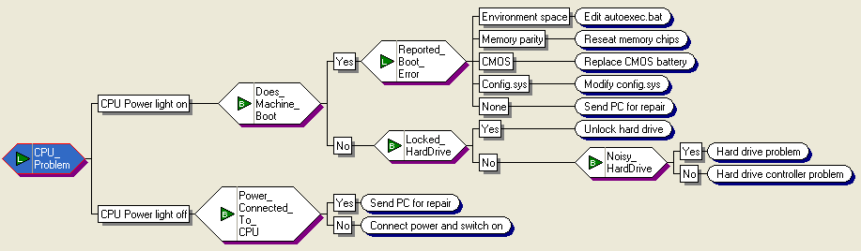
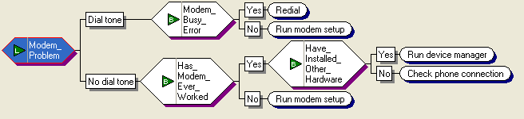
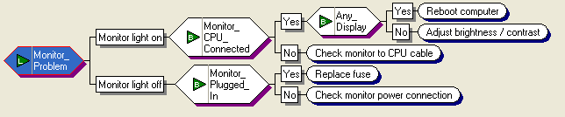
4.5 Árvores de Decisão
2 - CPU
3 - Modem
4 - Monitor

Slide 26
4.6 Algoritmo RETE
4.6 RETE Pattern-Matching Algorithm
Os shells CLIPS, Art*Enterprise e Eclipse (pelo menos) baseiam-se no algoritmo RETE para testar o match entre as cláusulas das premissas das regras e os factos conhecidos em cada "iteração".
  Sem este algoritmo, em cada iteração o motor de inferência tem de comparar todas as cláusulas com todos os factos asseridos, para saber quais as regras que pode activar
Factos
Motor de Inferência
Regras
Factos
Regras
Agenda
Agenda
"Regras procurando Factos"

Slide 27

4.6 Algoritmo RETE
Geralmente em cada iteração apenas alguns factos (poucos) mudam:
  Redundância Temporal: consiste em testar todas as regras contra todos os factos sabendo-se que certamente apenas uma muito pequena percentagem de regras poderá ser activada "de novo" uma vez que poucos factos mudaram
O algoritmo RETE:
  Guarda o estado dos matches em cada iteração (i.e. os matches parciais: premissas que só verificavam algumas das suas cláusulas)
  Controla quais os factos novos que a iteração anterior gerou
  Como consequência testa apenas os factos novos contra as premissas de match parcial
Factos
Regras
Authorete: Knowledge management and automation of business rules - in plain English
Rete++: Embeddable rules engine C++
Cafe Rete: Business rule automation Eclipse: Rule-based programming language and inference rule engines
Factos novos
Agenda
"Factos procurando Regras"

